Slide 1
Ｈ2７ 安全推進講習会
（財）日本ラグビーフットボール協会
安全対策委員会

Slide 2
講習の内容
１．Rugby Readyの確認
２．講習の意図
３．重症事故統計
４．安全対策の必要性
５．課題解決方法
６．まとめ
Notes:
このスライドの目的
講習の内容を概観させる。
説明要領
番号に沿って説明する。

Slide 3
１．Ｒｕｇｂｙ Ｒｅａｄｙの確認 （ワークショップ）
Rugby Readyに示された安全対策の内容について「試合前」「試合中」「試合後」「ケガをしたとき」に分けて話し合ってください。
Notes:
このスライドの目的
参加者の注意をテーマに誘導するために発問する。
説明要領
１．全文を読み上げる。
２．隣の方と３分程度情報交換をさせる。
３．２・３名で話ができる様、グループつくりを促進する。
４．３分経過したら、「試合前」「試合中」「試合後」について各２グループから交換した情報を発表させる。
発表の際 ①項目が重なる場合「他にはありませんか？」と発問する。
②医務講習で取り扱われた項目が発表されても構わない。
５．下記項目が網羅されていない場合、発表されなかった項目を読み上げる。
①試合前 ： 長期プレーヤー育成計画、フィジカルコンディショニング、ウオーミングアップ
「参加するまえに、用具・環境・緊急対応計画、ライフスタイル」は医務講習で扱ったことを伝える。
②試合中 ： プレーの原則、オープンフィールドプレー、タックル、ラック、モール、スクラム、ラインアウト
③試合後 ： クールダウン
④ケガしたとき ：傷害管理

Slide 4
試合前
長期プレーヤー育成計画（LTPD）
参加する前に
用具、環境、緊急対応計画
フィジカルコンディショニング
ライフスタイル
ウォームアップ
Notes:
このスライドの目的
事前研修の内容を確認する。
説明要領
１．すべての項目を読み上げる。
２．青字は、すでに医務講習で紹介している旨伝える。

Slide 5
長期プレーヤー育成計画
フィジカルコンディショニング
Notes:
このスライドの目的
事前研修の内容をかいつまんで確認する。
説明要領
１．項目を読み上げ、スライドに書いてある内容からキーワード拾う。
長期プレーヤー育成計画 ： 年齢区分、ステージ、
フィジカルコンディショニング：フィットネスの構成要素４つ、パワーの定義

Slide 6
ウオームアップ
Notes:
このスライドの目的
事前研修の内容をかいつまんで確認する。
説明要領
１．項目を読み上げ、スライドに書いてある内容からキーワード拾う。
ウオームアップ ： 強度の変化、ジェネラルモビリティ、トランジットモビリティ、スキルウオーミングアップ

Slide 7
試合中
プレーの原則
オープンフィールドプレー
タックル
ラック
モール
スクラム
Notes:
このスライドの目的
事前研修の内容を確認する。
説明要領
１．すべての項目を読み上げる。

Slide 8
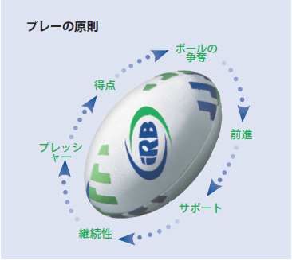
タックルのスキル
プレーの原則
ラックの指導
Notes:
このスライドの目的
事前研修の内容をかいつまんで確認する。
説明要領
１．項目を読み上げ、スライドに書いてある内容からキーワード拾う。
プレーの原則：ボールの争奪、前進、サポート、継続性、プレッシャー、得点
タックル：視線、頭の位置、ボールキャリアの倒れ方 等
ラック：倒れない姿勢、スクイーズボール

Slide 9
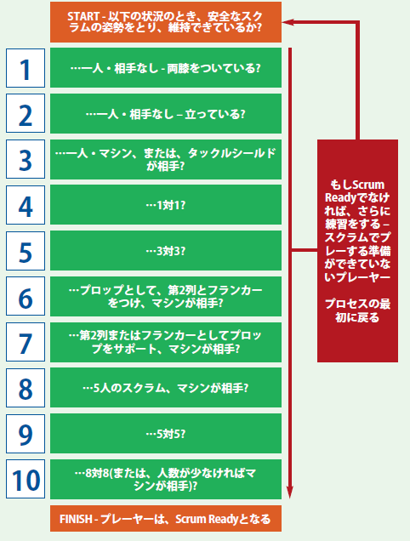
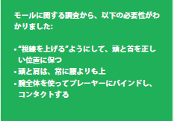
Ｓｃｒｕｍ Ｒｅａｄｙ
モールのスキル
ラインアウトの安全確保
Notes:
このスライドの目的
事前研修の内容をかいつまんで確認する。
説明要領
１．項目を読み上げ、スライドに書いてある内容からキーワード拾う。
モール：視線、頭と肩の位置、バインディング
スクラム：スクラム・レディー、姿勢、練習の段階性
ラインアウト：空中のプレーヤーの保護、サポートプレーヤーの安定、ジャンパーを安全に降ろす

Slide 10
試合後・けがした時
クールダウンとリカバリー
傷害管理
Notes:
このスライドの目的
事前研修の内容を確認する。
説明要領
１．すべての項目を読み上げる。
２．傷害管理の内容の一部は、すでに医務講習で紹介している旨伝える。

Slide 11
クールダウン
ＴＯＴＡＰＳ
ＰＲＩＣＥＤ
ＨＡＲＭ
Notes:
このスライドの目的
事前研修の内容を確認する。
説明要領
１．項目を読み上げ、スライドに書いてある内容からキーワード拾う。
クールダウン：３段階（軽い運動、ｽﾄﾚｯﾁ、栄養補給）
傷害管理：
ＴＯＴＡＰＳ：Talk（話しかける） Observe（観察する） Touch(触れる） Active Movement(能動的に動かす） Passive Movement（受動的に動かす） Skill Test（スキルテスト）
ＰＲＩＣＥＤ：Ｐｒｏｔｅｃｔ（保護） Ｒｅｓｔ(休息） Ｉｃｅ（冷却） Ｃｏｍｐｒｅｓｓｉｏｎ（圧迫） Ｅlevation（拳上） Diagnosis（診断）
ＨＡＲＭ：Heat（温めること） Alcohol（アルコールを摂取すること） Running（動き回ること） Massage（マッサージすること）

Slide 12
２．講習の意図
安全対策の各チーム内での浸透方法について考える。
Notes:
このスライドの目的
講習の意図を伝える。
説明要領
全文を読み上げる。

Slide 13
３．重症事故統計
○Ｈ26年度重症事故 ＪＲＦＵ内 １１件
内訳：頭部外傷７件、頸髄損傷４件
タックルして（64％）、ラック（18％）
大学（46％）、高校（27％）、クラブ（18％）
○文部科学省 中学・高校運動部
発生数：柔道（５０）、野球（35）、バスケットボール（33）
ラグビー（31）
発生頻度：自転車（29.29）、ボクシング（18.13）
ラグビー（7.30）、柔道（4.81）
「学校における体育活動中の事故防止について(平成24年７月）」より
Notes:
このスライドの目的
重症事故発生状況を伝える。
説明要領
番号順に読み上げる。
１．上段は、先ほどの医務講習で扱ったものです。事故内容、機転となったプレー、カテゴリーを見直してください。
２．下段は、平成10年～21年の独立行政法人スポーツ振興センターの災害共済給付実績にもとづき文部科学省公表した「学校における体育活動中の事故防止について」という報告書
から拾ったものです。この実績は小学校から高校までを対象としています。
３．対象とした事故例（590件）は、死亡（470件）と重度障害（120件）です。重度の障害とは労働能力の完全喪失の障害（死亡見舞金と同水準）です。
４．中学・高校の運動部活動中に発生した事故総数は、318件ですが、そのうちラグビーの発生件数は、４番目に多く、31件でおおよそ10％を占めています。
５．また、発生頻度をみると10万人あたりの発生件数でみると7.30であり、柔道より高い発生頻度です。
６．調査全体でみると、頸髄損傷（67件）の1/4はラグビーが占めています。

Slide 14
４．安全対策の必要性 （ワークショップ ２）
重症事故が発生するとどうのようになるでしょうか？安全対策の必要性をプレーヤー、指導者、家族、チーム、協会という立場から話し合ってください。
Notes:
このスライドの目的
参加者の注意をテーマに誘導するために発問する。
説明要領
１．全文を読み上げる。
２．４～５名のグループで５分程度情報交換をさせる。
３．会場を回りながら、グループ作りを促進する。
４．グループを作りながら、話し合っていただく立場（プレーヤー、指導者、家族、協会）という立場を付与する。
５．５分経過したら、各立場から２グループ程度話し合った内容を発表させる。
○進行者が、ＰＣを使って発表された内容をＰＰに加えても良い。

Slide 15
ワークショップで提出された意見
プレーヤー：
指導者：
家族：
チーム：
協会：
Notes:
このスライドの目的
ワークショップで提出された意見を記入する。

Slide 16
４．安全対策の必要性 （重症事故が発生すると・・・）
１．治療：入院・手術
２．初期のリハビリと環境整備
３．進学・復学・復職へのリハビリと環境整備
４．復学・復職生活
５．就職
６．生活
Notes:
このスライドの目的
重症事故が発生すると受傷者のライフサイクルが変化せざるをえない事実を伝える。
説明要領
番号順に読み上げる。
１．重症事故が発生すれば、入院手術が必至。生命の危機との戦い。
２．①急性期を過ぎた後、障害が残ればその事実と向き合いながら、体位保持、食事、排せつ等障害を抱えた生活に向けてたリハビリを実施。
障害の事実と向き合う過程は、他者では推し量ることすらできない。他者は何もできない。
②また、受傷者の周囲は日常生活に向けた環境整備に取り掛からねばならい。
生活空間（寝室、トイレ、風呂、廊下、段差）の準備、介護・介助の手筈、保険・保障の手続き
３．①進学・復学・復職に向けて具体的スキル獲得のためのリハビリ（移動、介助者との意思疎通）
②受け入れる側の環境（教場、廊下、段差、トイレ等）の準備、介助の手筈
４．介助を受けながらの学校・職場生活
５．様々な支援を受けながらの障害者として生活

Slide 17
５．課題解決方法 （ワークショップ ３）
現在実施している安全対策の事例を話し合ってください。安全対策実施する上での障害となることがあれば提出してください。
Notes:
このスライドの目的
参加者の注意をテーマに誘導するために発問する。
説明要領
１．全文を読み上げる。
２．隣の方と５分程度情報交換をさせる。
３．２・３名で話ができる様、グループつくりを促進する。
４．５分経過したら、３グループから交換した情報を発表させ
る。

Slide 18
ワークショップで提出された意見
実例：
障害：
Notes:
このスライドの目的
ワークショップで提出された意見を記入する。

Slide 19
メッセージ
６．まとめ
皆さんの愛するラグビーを守るために安全対策は必要です。
Notes:
このスライドの目的
安全対策の再度必要性を伝える。
説明要領
全文を読み上げる。
１．安全対策の必要性は、ご理解いただけると思います。
２．安全対策は、皆さんの愛するラグビーを守るために必要です。

Slide 20
宿題
お願い
○各チーム内で安全推進講習の内容を伝達していただき、「安全推進講習会各チーム伝達報告書」を必ず提出してください。
○来年度の安全推進講習では、今年度の成果をもとに発展させたいと思います。
Notes:
このスライドの目的
チーム内で安全推進講習の伝達をしてもらうよう依頼する。
説明要領
番号順に読み上げる。
１．各チーム内で安全推進講習の内容を伝達していただき、「安全推進講習会各チーム伝達報告書」を必ず提出してください。
２．来年度の講習では今年度の成果をもとに講習を組み立てたいと思います。

Slide 21
宿題
各種教材
「ラグビーのための準備（Rugby Ready2014)」
「安全推進講習会ＤＶＤ 2008-2012」
「ラグビー外傷・障害対応マニュアル」
Notes:
このスライドの目的
チーム内で安全対策研修を深める教材とを紹介する。
説明要領
全文を読み上げ、利用できる教材としては「らぐびーのための準備」「安全推進講習会ＤＶＤ」「ラグビー外傷・障害対応マニュアル」があることを伝える。

Slide 22
「Rugby Ready」へのアクセス方法
○JRFUホームページ
http://www.rugby-japan.jp/
↓
○左側「ラグビーのための準備」をクリック
↓
○「ラグビーのための準備」にアクセス
http://www.irbrugbyready.com/index.php?language=ja&
Notes:
このスライドの目的
チーム内で安全対策研修題材として「Rugby Ready （ラグビーのための準備）」を紹介する。
説明要領
ＪＲＦＵのＨＰから「ラグビーのための準備」へ簡単にアクセスできることを伝える。

Slide 23
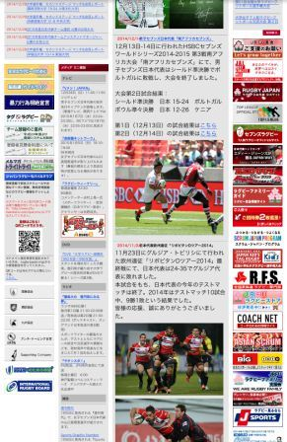
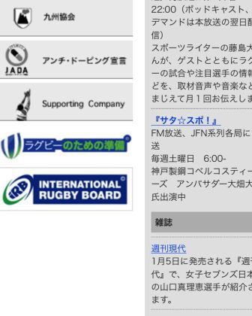

Slide 24
安全推進講習会ＤＶＤ
○JRFUホームページ
http://www.rugby-japan.jp/
↓
○右側「コーチネット」をクリック
↓
○「安全推進情報」にアクセス
Notes:
このスライドの目的
チーム内で安全対策研修題材として「安全推進講習ＤＶＤ」があることを紹介する。
説明要領
ＪＲＦＵのＨＰから「コーチネット」へアクセスできることを伝える。

